Slide 1
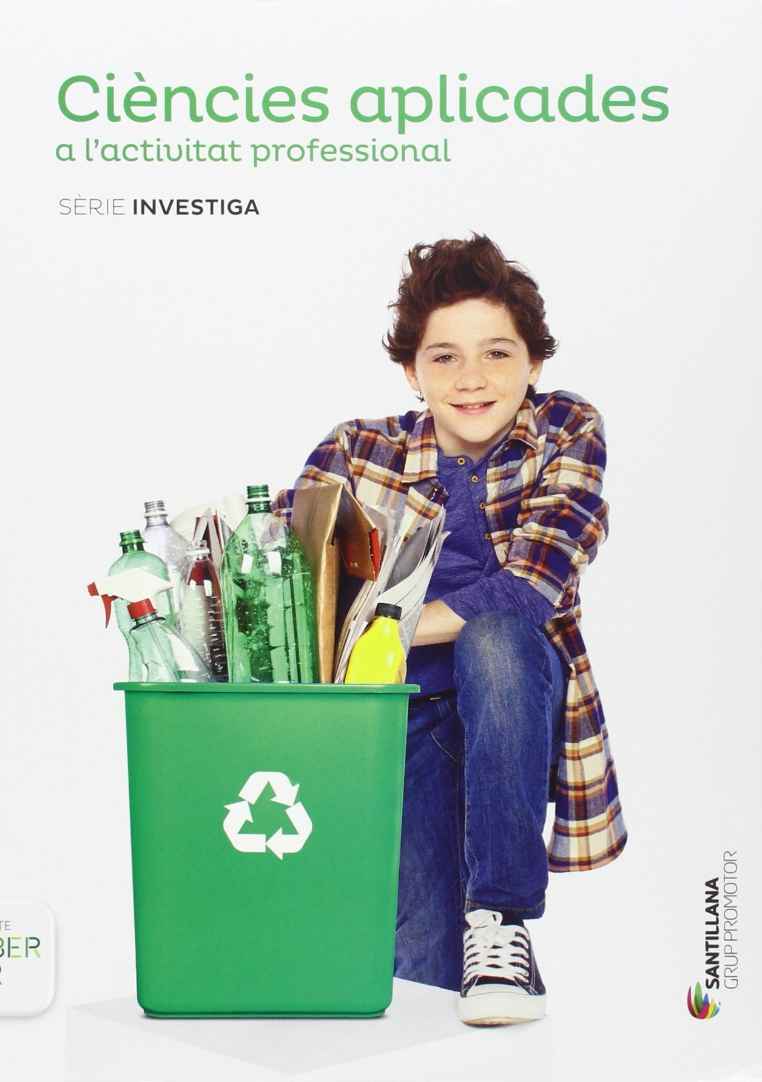

Slide 2
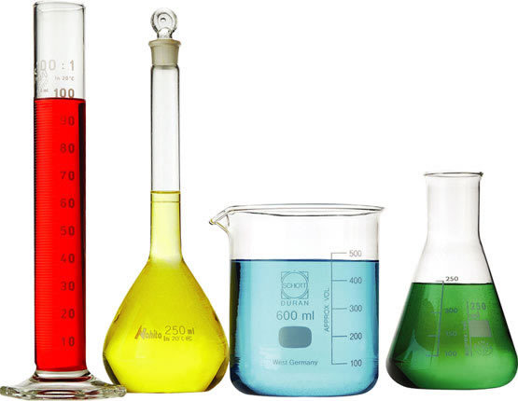
Aquesta matèria pretén donar una visió general d’alguns aspectes de la ciència com són el mètode de treball experimental, la relació amb el medi ambient, la importància de la recerca, el desenvolupament i la innovació i les estratègies d’investigació, tots ells aplicables a l’activitat professional.

Slide 3
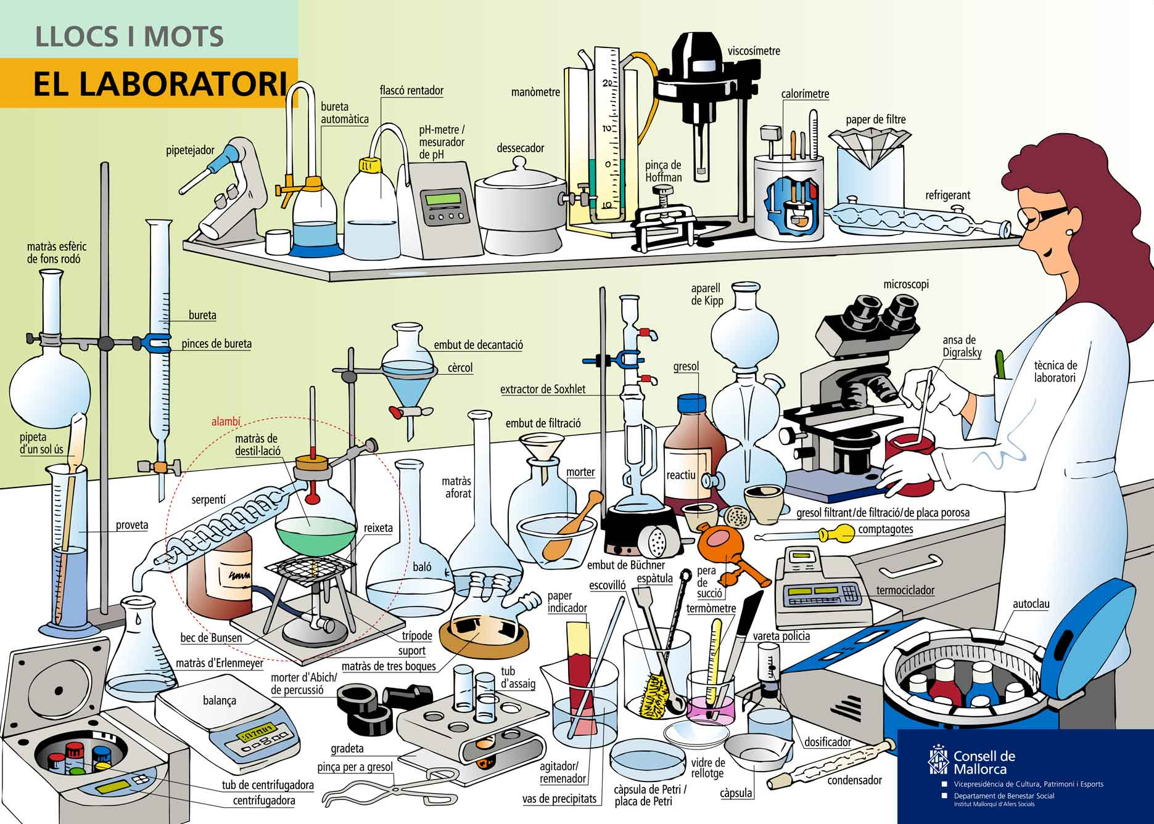
Continguts:
El coneixement científic
La mesura
El laboratori
Tècniques experimentals

Slide 4
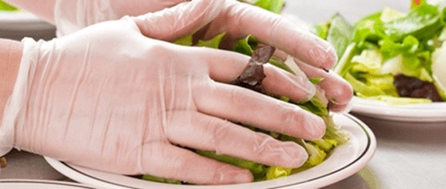
La ciència en l’activitat professional
La contaminació i el medi ambient
La gestió dels residus i el desenvolupament sostenible
Recerca, desenvolupament i innovació
Projectes de recerca

Slide 5
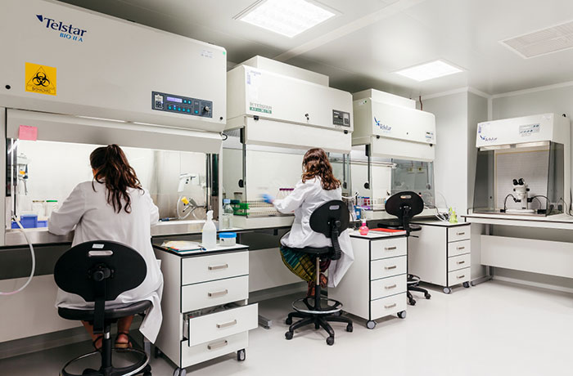
Es faran pràctiques de laboratori

Slide 6

És una matèria recomanada per a estudiants que vulguin cursar cicles formatius de grau mitjà de les famílies de química, seguretat i medi ambient, indústries alimentàries, sanitat, maritimopesquera...

